Slide 1
ივანე ჯავახიშვილის სახელობის თბილისის სახელმწიფო უნივერსიტეტი
ფაკულტეტი : ზუსტ და საბუნებისმეტყველო მეცნიერებათა
სპეციალობა : ანალიზური ქიმია
თემა: მდინარე მაშავერაში მთავარი იონების და ზოგიერთი მძიმე ლითონის შემცველობა
სტუდენტი: ია მამუკაშვილი
ხელმძღვანელი : ასისტ. პროფესორი ნინო თაყაიშვილი
ქიმიის დოქტორი ნუნუ ლაბარტყავა

Slide 2
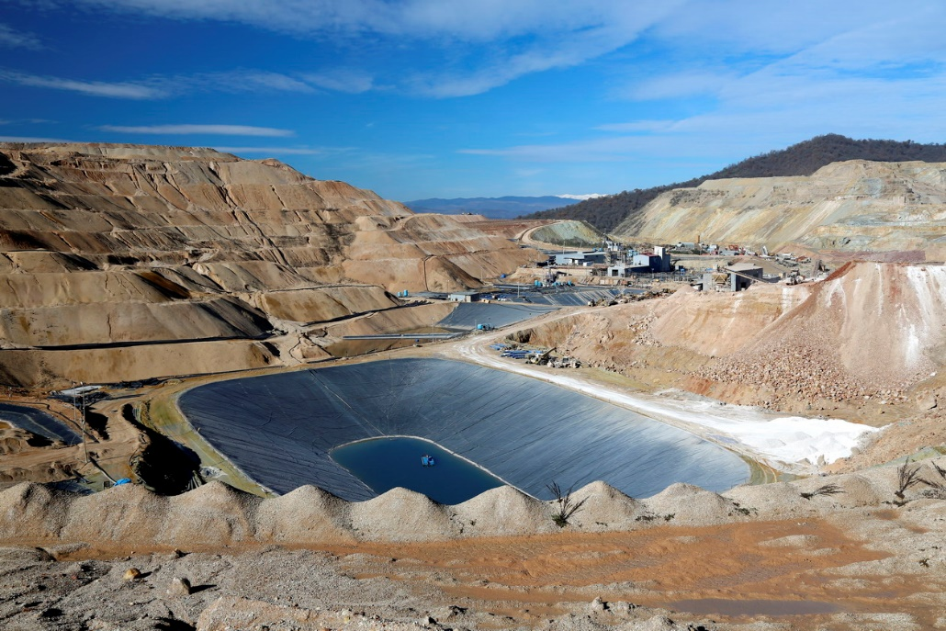
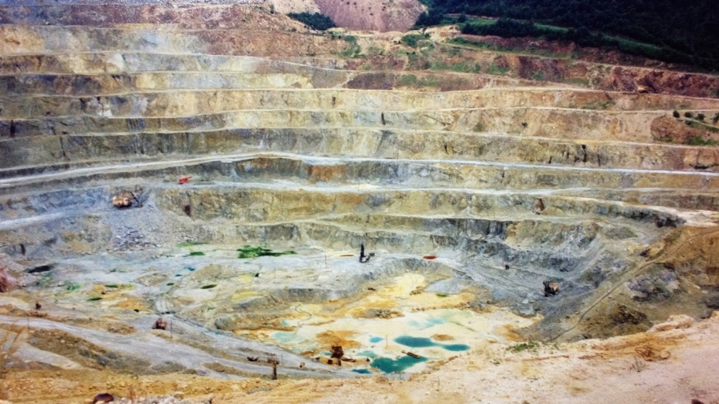
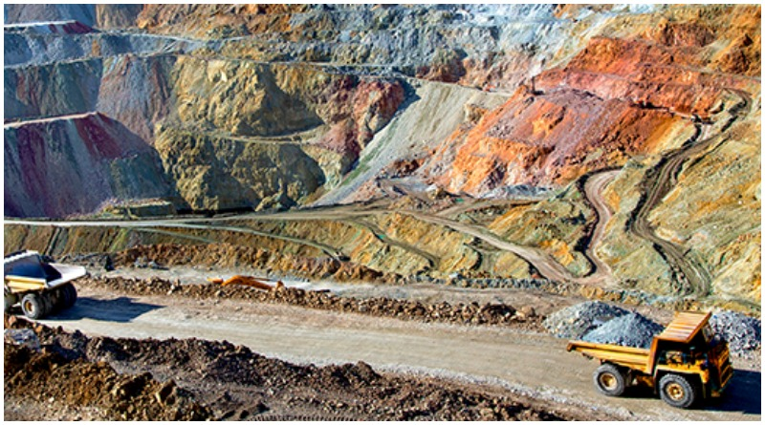
კვლევის მიზანი

Slide 3
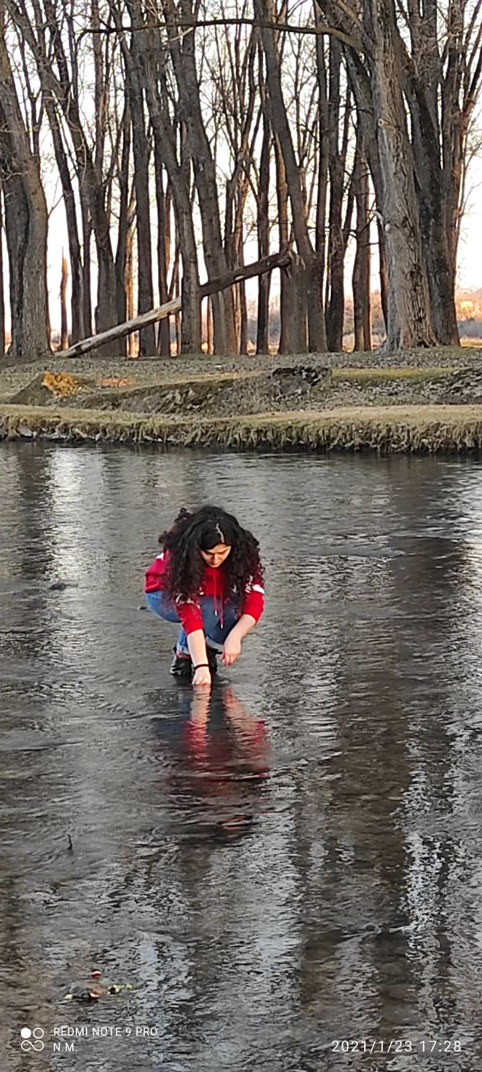
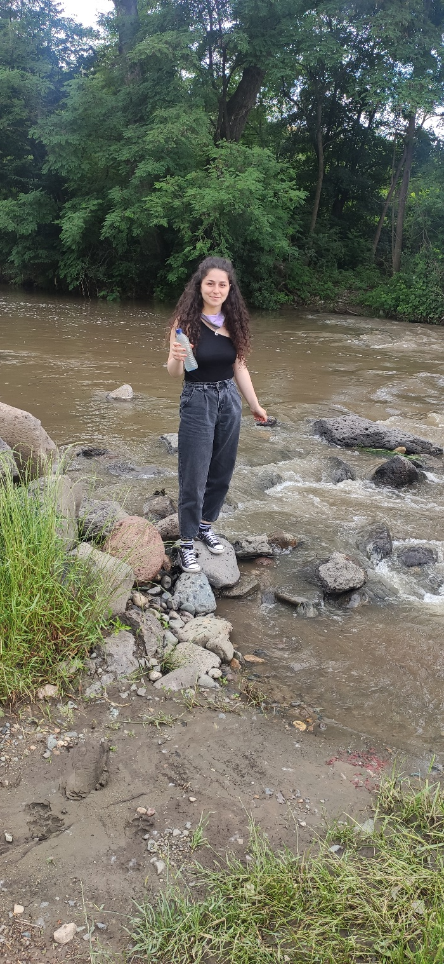

Slide 4
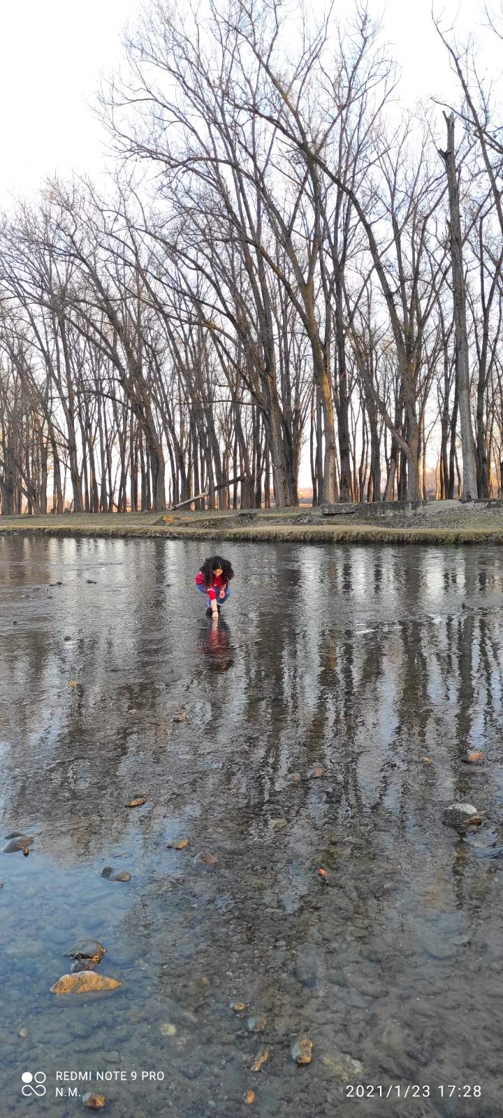
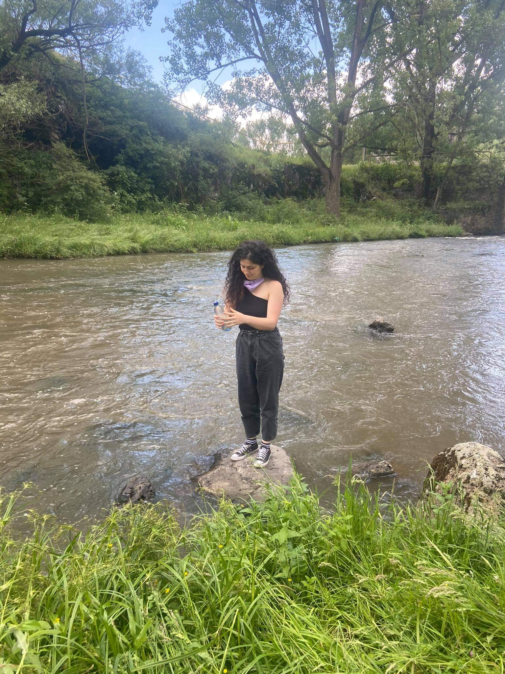

Slide 5
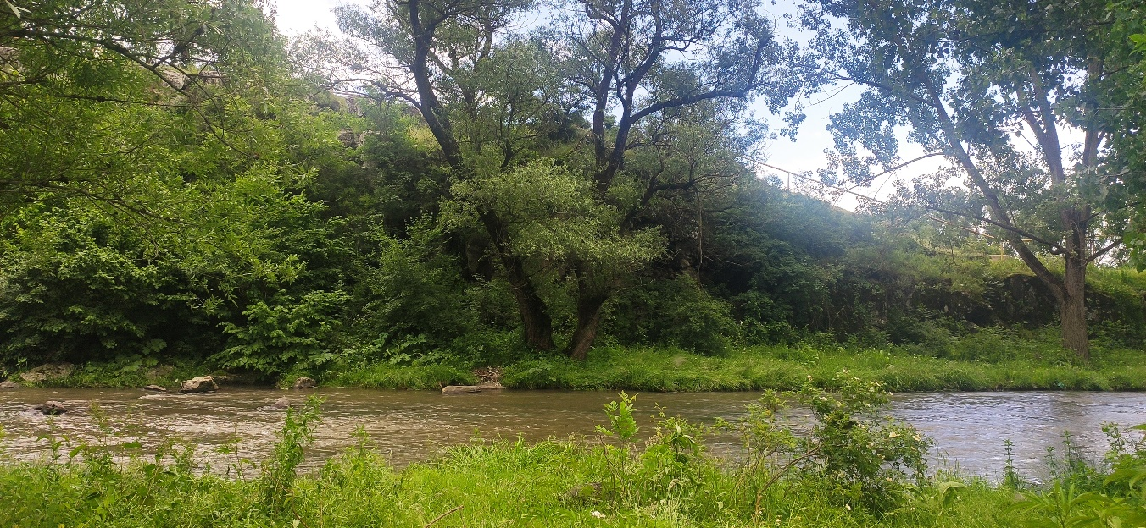
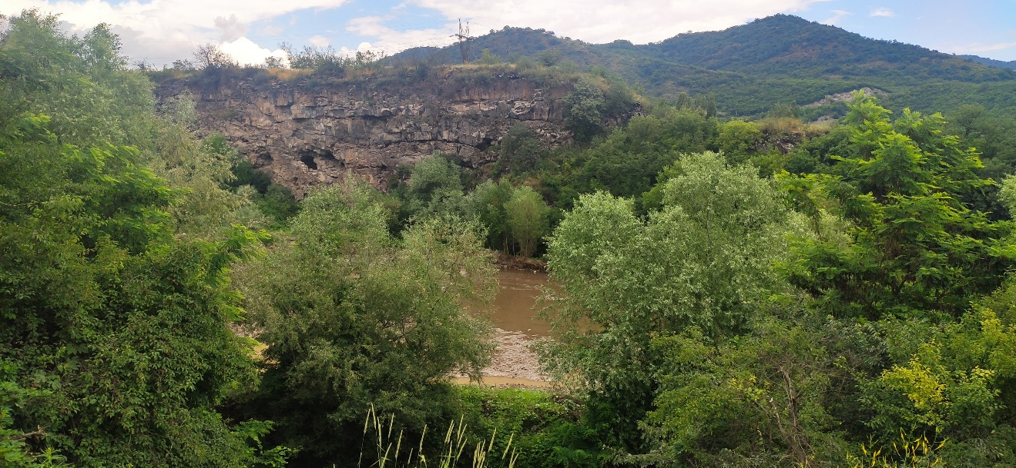
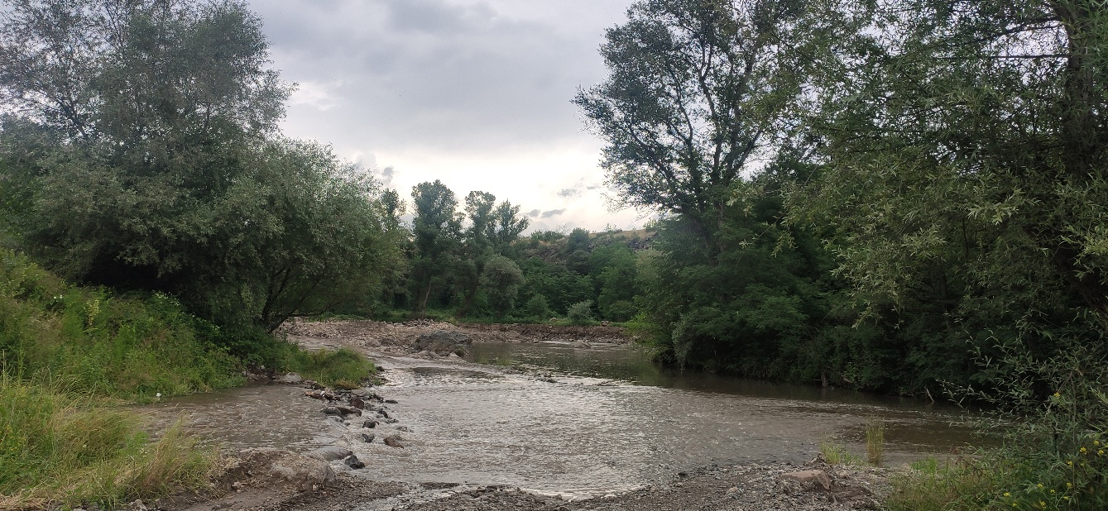

Slide 6
მდინარე მაშავერას სინჯების აღების ადგილები
სინჯი № | აღების ადგილი | თარიღი
1 | სოფელი ჯავახი (წისქვილებთან) | 23.01.2021
2 | ბოლნისი, რაჭის უბანი (მჟავე წყლებთან) | 23.01.2021
3 | სოფელი ჯავახი (წისქვილებთან) | 07.03.2021
4 | ბოლნისი, რაჭის უბანი (მჟავე წყლებთან) | 07.03.2021
5 | კაზრეთის შესასვლელი (არემჯიდან 600 მ ) | 07.03.2021
6 | კაზრეთის შესასვლელი (არემჯიდან 700 მ ) | 07.03.2021
7 | სოფელი ჯავახი (წისქვილებთან) | 10.06.2021
8 | ბოლნისი, რაჭის უბანი (მჟავე წყლებთან) | 10.06.2021
9 | კაზრეთის შესასვლელი (არემჯიდან 600 მ ) | 10.06.2021
10 | კაზრეთის შესასვლელი (არემჯიდან 700 მ ) | 10.06.2021

Slide 7
მდინარე მაშავერას ქიმიური შედგენილობა
სინჯი № | pH | მგ/ლ
 |  | Cl– | SO₄²⁻ | HCO₃– | Na⁺ | Ca²⁺ | Mg²⁺ | Σi
1 | 7.55 | 7.1 | 6.67 | 104.92 | 5.96 | 20 | 9.73 | 154.38
2 | 7.68 | 22.72 | 233.33 | 253.76 | 96.14 | 73.6 | 21.89 | 701.44
3 | 7.68 | 8.52 | 14.67 | 124.44 | 17.16 | 24.4 | 7.54 | 196.73
4 | 7.26 | 35.5 | 650 | 361.12 | 244.26 | 128 | 41.83 | 1460.71
5 | 8.13 | 14.2 | 100 | 244 | 51.52 | 49.6 | 21.4 | 480.72
6 | 8.06 | 14.2 | 100 | 248.88 | 54.28 | 49.6 | 20.92 | 487.88
7 |  | 9.94 | 15 | 125 | 16.33 | 25.0 | 8.1 | 199.37
8 |  | 36.2 | 660 | 360 | 245.41 | 130 | 42.0 | 1473.61
9 |  | 15.0 | 110 | 250 | 58.19 | 50.0 | 21.4 | 504.59
10 |  | 15.0 | 110 | 250 | 57.96 | 50.0 | 21.5 | 504.46

Slide 8
მდინარე მაშავერას ჰიდროქიმიური ანალიზის ( მთავარი იონები ) შედეგების დამუშავება
სინჯი № | მგ-ეკვ/ლ
 | Cl– | SO₄²⁻ | HCO₃– | ჯამი | Na⁺ | Ca²⁺ | Mg²⁺ | ჯამი
1 | 0.2 | 0.139 | 1.72 | 2.06 | 0.26 | 1 | 0.8 | 2.06
2 | 0.64 | 4.86 | 4.16 | 9.66 | 4.18 | 3.68 | 1.8 | 9.66
3 | 0.24 | 0.31 | 2.04 | 2.59 | 0.75 | 1.22 | 0.62 | 2.59
4 | 1 | 13.54 | 5.92 | 20.46 | 10.62 | 6.4 | 3.44 | 20.46
5 | 0.4 | 2.08 | 4 | 6.48 | 2.24 | 2.48 | 1.76 | 6.48
6 | 0.4 | 2.08 | 4.08 | 6.56 | 2.36 | 2.48 | 1.72 | 6.56
7 | 0.28 | 0.31 | 2.05 | 2.64 | 0.71 | 1.25 | 0.68 | 2.64
8 | 1.02 | 13.75 | 5.9 | 20.67 | 10.67 | 6.5 | 3.5 | 20.67
9 | 0.42 | 2.29 | 4.1 | 6.81 | 2.53 | 2.5 | 1.78 | 6.81
10 | 0.42 | 2.29 | 4.1 | 6.81 | 2.52 | 2.5 | 1.79 | 6.81

Slide 9
მდინარე მაშავერას სინჯების დროებითი და მუდმივი სიხისტე (მგ-ეკვ/ლ).
სინჯი | სიხისტე მგ-ეკვ/ლ
 | დროებითი | მუდმივი
1 | 1.72 | 1.8
2 | 4.16 | 5.48
3 | 2.04 | 1.84
4 | 5.92 | 9.84
5 | 4 | 4.24
6 | 4.08 | 4.2
7 | 2.05 | 1.93
8 | 5.9 | 10
9 | 4.1 | 4.28
10 | 4.1 | 4.29

Slide 10
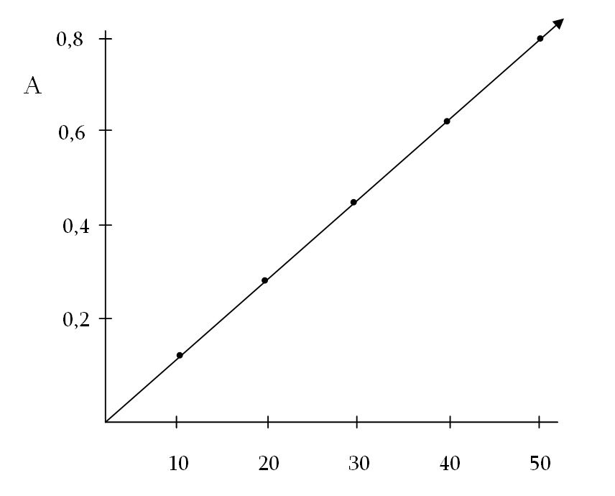
მონაცემები საკალიბრო გრაფიკის ასაგებად (სტანდარტი 10 მკგ/მლ Fe³⁺)
სტანდარტი, მლ | Fe³⁺, მკგ | A | სტანდარტი, მლ | Fe³⁺, მკგ | A
0,0 | 0,0 | <0.01 | 3,0 | 30 | 0,43
0,5 | 5,0 | 0,08 | 4,0 | 40 | 0,61
1,0 | 10 | 0,15 | 5,0 | 50 | 0,76
ნახ. 1. საკალიბრო გრაფიკი Fe³⁺-ის ფოტომეტრული განსაზღვრისათვის
Fe³⁺. მკგ

Slide 11
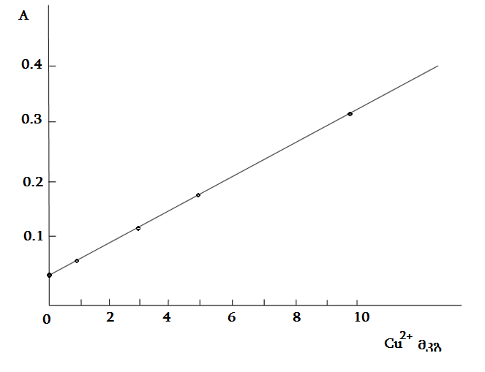
მონაცემები საკალიბრო გრაფიკის ასაგებად (სტანდარტი 10 მკგ/მლ Cu²⁺)
Cu²⁺, მკგ | A | Cu²⁺, მკგ | A
0,0 | 0,05 | 5.0 | 0,175
1.0 | 0,075 | 10.0 | 0,290
3.0 | 0,125
საკალიბრო გრაფიკი სპილენძის ექსტრაქციულ-ფოტომეტრული მეთოდით განსაზღვრისათვის

Slide 12
მდ. მაშავერას სინჯებში მიკროელემენტების შემცველობა მგ/ლ
ნიმუში | მგ/ლ
 | Cu | Fe | Ni | Mn | Zn
 | ფოტომეტრული მეთოდით |  | ატომურ-აბსორბციული მეთოდით
1 | 3.45 | 0.038 | 0.0125 | 0.088 | 0.028
2 | 3.1 | 0.038 | 0.0215 | 0.0047 | 0.014
3 | 3.45 | 0.0875 | 0 | 0 | 0.028
4 | 2.98 | 0.038 | 0.0268 | 0.0055 | 0.014
5 | 3.57 | 0.038 | 0 | 0.2389 | 0.044
6 | 3.9 | 0.038 | 0.0054 | 0.2336 | 0.044
7 | 3.45 | 0.0875 | 0.0125 | 0.088 | 0.028
8 | 3.2 | 0.038 | 0.0268 | 0.0055 | 0.014
9 | 3.6 | 0.038 | 0.0054 | 0.24 | 0.044
10 | 3.6 | 0.038 | 0.0054 | 0.24 | 0.044

Slide 13
ზოგიერთი მიკროელემენტი მდინარე მაშავერაში
მიკროელემენტი | მგ/ლ
 | მინიმუმი | მაქსიმუმი | ზდკ
Fe | 0.038 | 0.0875 | 0.3
Cu | 2.98 | 3.9 | 1
Ni | 0 | 0.0268 | 0.1
Mn | 0 | 0.24 | 0.1
Zn | 0.014 | 0.044 | 1

Slide 14
დასკვნები
ექსპერიმენტით მიღებული შედეგების საფუძველზე ნაჩვენებია, მდინარე მაშავერას მინერალიზაცია სეზონურ ცვალებადობასთან ერთად იცვლება. კერძოდ, ზამთარში მინერალიზაცია უფრო დაბალია, ვიდრე გაზაფხულზე და ზაფხულში. მდინარის მინერალიზაციის მატებასთან ერთად კარბონატული კლასის წყლები გადადის კარბონატულ-სულფატურში და სულფატურში.
2. მაღალი მინერალიზაციით გამოირჩევა ზაფხულში ბოლნისში მჟავე წყლებთან აღებული მდინარის სინჯი - 1473.6 მგ/ლ.
3. სპილენძის შემცველობა მდინარე მაშავერას სინჯებში იცვლება 2.98-3.9 მგ/ლ ფარგლებში, რაც 3-3.9-ჯერ აღემატება ზედაპირულ წყლებში სპილენძის ზდკ-ს (1მგ/ლ).
4. კაზრეთში მადნეულის სამთო-გამამდიდრებელ კომბინატთან ახლოს აღებულ მდინარის სინჯებში მანგანუმის შემცველობა ზღვრულ დასაშვებ კონცენტაციაზე (0.1 მგ/ლ) ორჯერ უფრო მაღალი აღმოჩნდა (0.2 მგ/ლ).

Slide 15
გმადლობთ ყურადღებისთვის ☺

